Slide 1
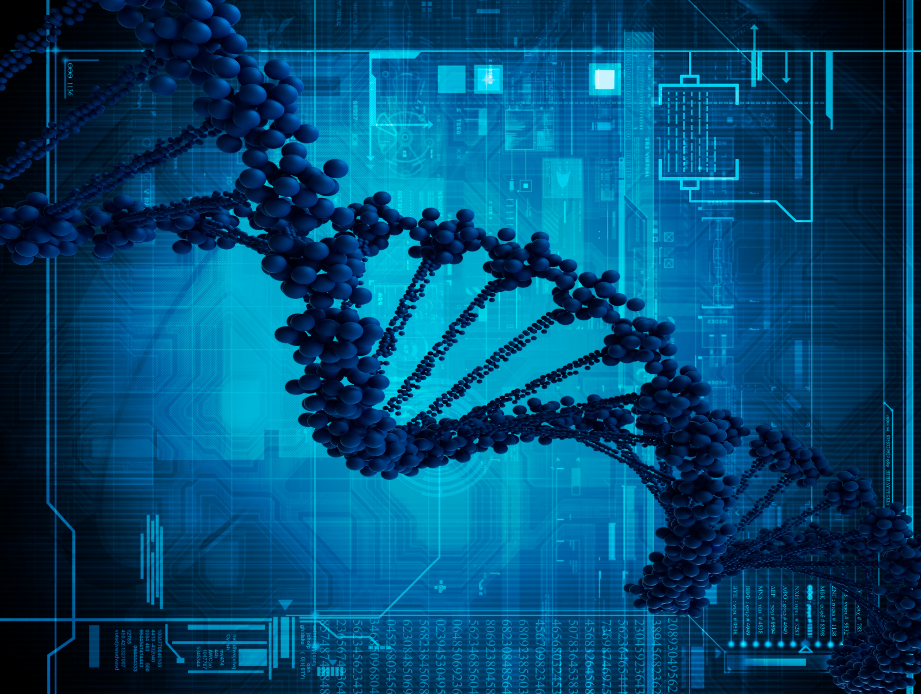

Modelagem de proteínas
1

Slide 2
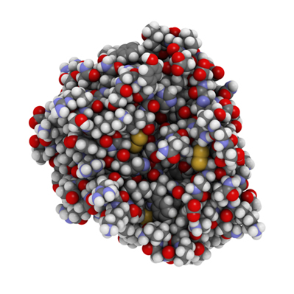
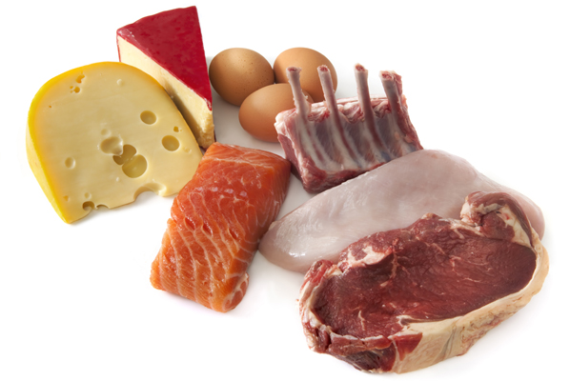
Importância das proteínas
Macromoléculas presentes em seres vivos
Participam de processos de:
  Defesa do organismo contra doenças
  Formação de hormônios
  Aceleram processos metabólicos
  Estrutura celular

Slide 3
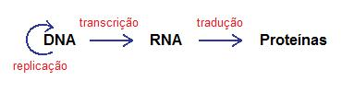
Dogma central da biologia

Slide 4
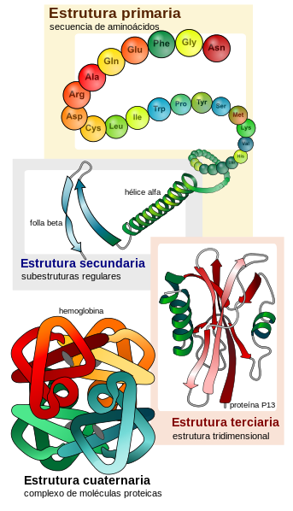
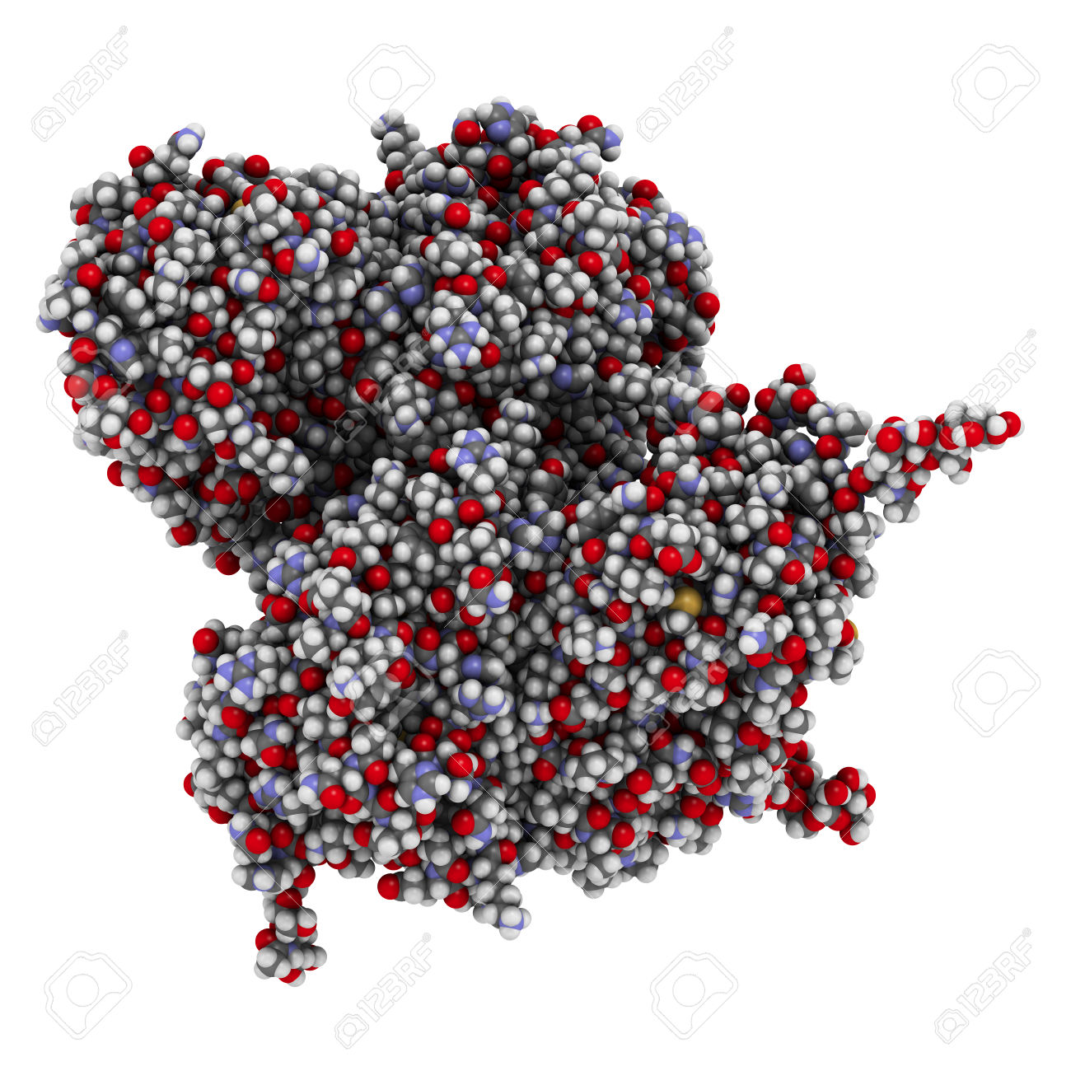
Proteínas
> Seq
MAISSSTSGTSSSFPSRTTVMLLLFFFAASVGITDAQV
KSNITRMRIYDPNRAVLEALRGSNIELILGVPNSDLQS
LFRYIAVGNEISPVNRGTAWLAQFVLPAMRNIHDAI
PPSAGAFRDDVRSYLDPIIGFLSSIRSPLLANIYPYFTY
WDGQRGYKNLFDATLDALYSALERASGGSLEVVVS
QHVKGGTPKRPNRAIETYLFAMFDENKKQPEVEKH
TEHNATILFLKSDM
Source: https://commons.wikimedia.org/wiki/File:Main_protein_structure_levels_gl.svg

Slide 5


Obtenção de dados de proteínas
Estruturas primárias
  Sequenciamento
  $
Estrutura tridimensional
  Cristalografia de Raio-X
  $$$$$$$$$$

Slide 6
Modelagem in silico

Slide 7
Modelagem de proteínas
Importância da estrutura tridimensional (3D)
  A função de uma proteína é dada por sua estrutura tridimensional
  Difíceis de se obter
Através de métodos computacionais:
  Sequências => estruturas tridimensionais

Slide 8
Tipos
Modelagem de novo (ab initio)
  Rosetta
Modelagem por homologia
  MODELLER

Slide 9
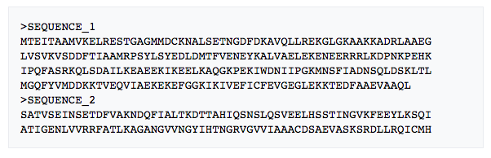
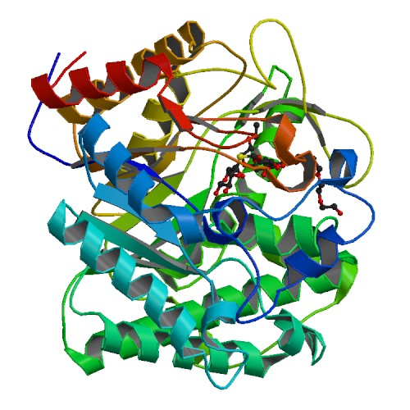
Modelagem de proteínas por homologia
 | Proteína 1 | Proteína 2
Sequência
Estrutura 3D | ?

Slide 10
Modelagem de proteínas por homologia
 | Proteína 1 | Proteína 2
Sequência
Estrutura 3D | ?
> 25%
Alta identidade

Slide 11
Modelagem de proteínas por homologia
 | Proteína 1 | Proteína 2
Sequência
Estrutura 3D
Modelo

Slide 12
Entrada
Estrutura tridimensional template
Sequência template
Sequência
alvo
Saída
Estrutura tridimensional modelo

Slide 13
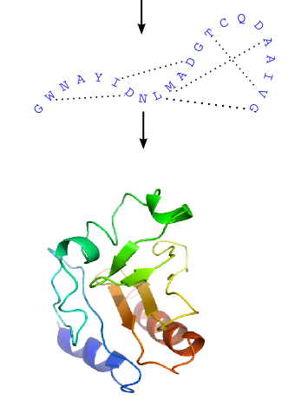
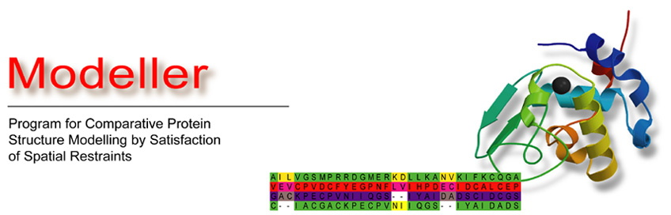
MODELLER
Técnica das restrições espaciais
  Conservação de distâncias
  Resíduos correspondentes

Slide 14
Pipeline para modelagem de proteínas
Identificação de template
Alinhamento
Modelagem por homologia
Avaliação do modelo

Slide 15
Pipeline para modelagem
Python
Identificação de template
BLAST
PDB
Alinhamento
Clustal-W
Modelagem por homologia
MODELLER
Avaliação
Identidade > 25%
DOPE score
Ramachandran

Slide 16
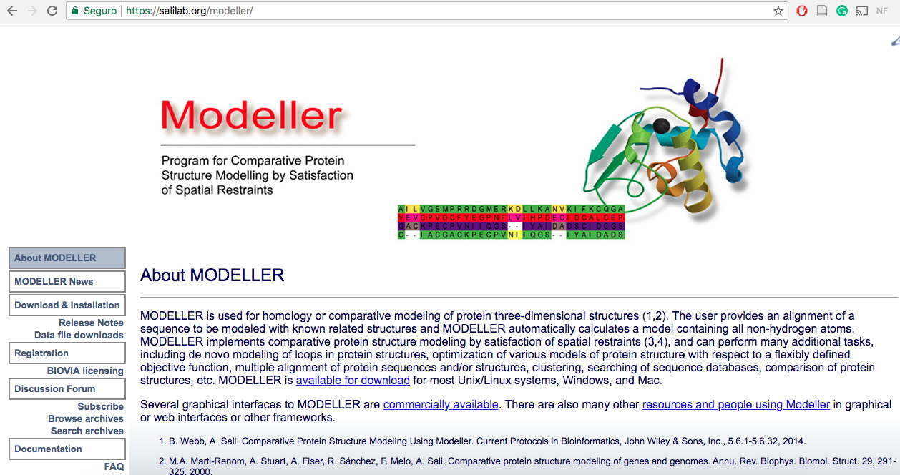
https://salilab.org/modeller/

Slide 17


@diiegomariano
.com
Obrigado!
17

